Slide 1
06 内部类

Slide 2
本章目标
能够使用String类的构造方法创建字符串对象 能够明确String类的构造方法创建对象,和直接赋值创建字符串对象的区别 能够使用文档查询String类的判断方法 能够使用文档查询String类的获取方法 能够使用文档查询String类的转换方法 能够理解static关键字 能够写出静态代码块的格式 能够使用Arrays类操作数组 能够使用Math类进行数学运算 第一章能够使用数组存储自定义类型并遍历
能够使用ArrayList集合的使用

Slide 3
6.5 String

Slide 4
（1）概述
java.lang.String 类代表字符串。
字符串是常量；它们的值在创建之后不能更改
Java程序中所有的字符串文字（例如 "abc" ）都可以被看作是实现此类的实 例。
类 String 中包括用于检查各个字符串的方法，
用于比较字符串，搜索字符串，提取子字符串
创建具有翻 译为大写或小写的所有字符的字符串的副本

Slide 5
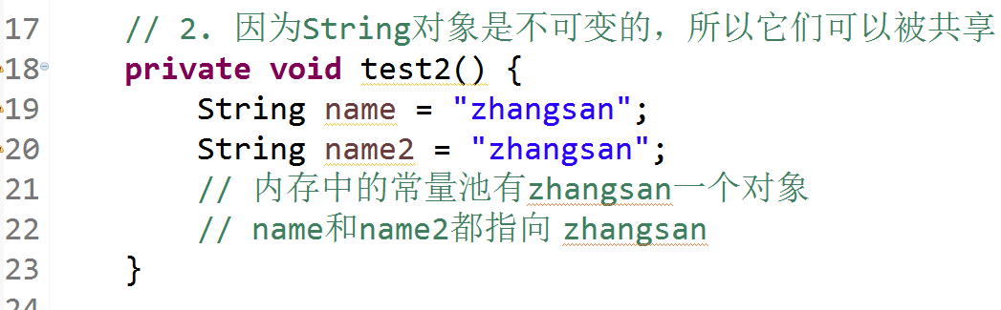
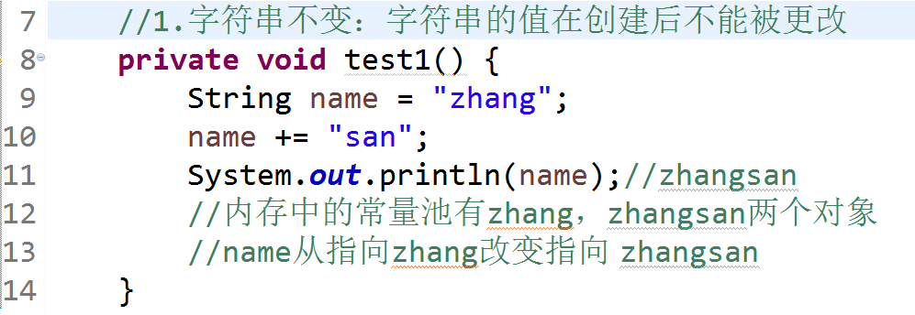
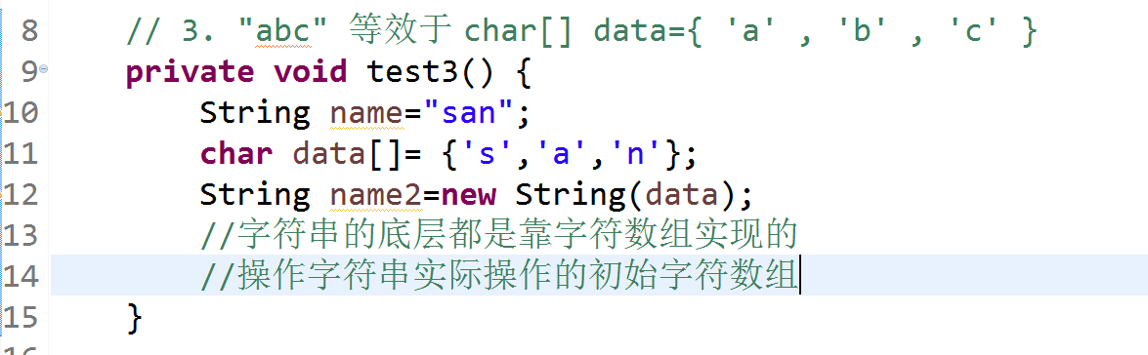
（2）特点
1. 字符串不变：字符串的值在创建后不能被更改。
2. 因为String对象是不可变的，所以它们可以被共享
3. "abc" 等效于 char[] data={ 'a' , 'b' , 'c' } 。

Slide 6
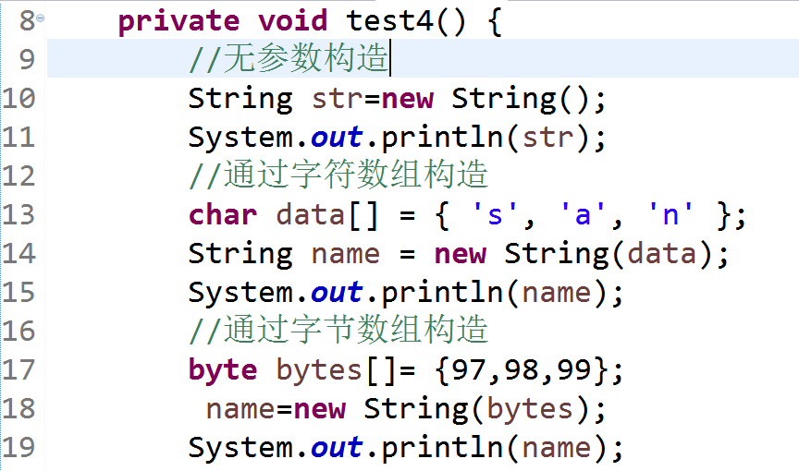
（3）使用步骤
查看类
java.lang.String ：此类不需要导入。
查看构造方法
public String() ：初始化新创建的 String对象，以使其表示空字符序列。
public String(char[] value) ：通过当前参数中的字符数组来构造新的String。
public String(byte[] bytes) ：通过使用平台的默认字符集解码当前参数中的字节数组来构造新的 String。 构造举例，

Slide 7
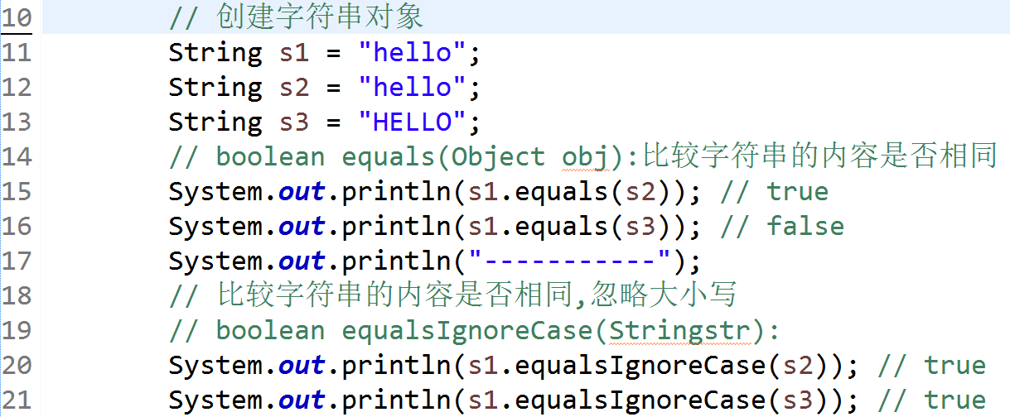
（4）判断功能的方法
public boolean equals (Object anObject) ：将此字符串与指定对象进行比较。
public boolean equalsIgnoreCase (String anotherString) ：将此字符串与指定对象进行比较，忽略大小 写。

Slide 8
（5）获取功能的方法
public int length () ：返回此字符串的长度。
public String concat (String str) ：将指定的字符串连接到该字符串的末尾。
public char charAt (int index) ：返回指定索引处的 char值。
public int indexOf (String str) ：返回指定子字符串第一次出现在该字符串内的索引。
public String substring (int beginIndex) ：返回一个子字符串，从beginIndex开始截取字符串到字符 串结尾。
public String substring (int beginIndex, int endIndex) ：返回一个子字符串，从beginIndex到 endIndex截取字符串。含beginIndex，不含endIndex

Slide 9
（6）转换功能的方法
public char[] toCharArray () ：将此字符串转换为新的字符数组。
public byte[] getBytes () ：使用平台的默认字符集将该 String编码转换为新的字节数组。
public String replace (CharSequence target, CharSequence replacement) ：将与target匹配的字符串使 用replacement字符串替换。

Slide 10
（6）分割功能的方法
public String[] split(String regex) ：将此字符串按照给定的regex（规则）拆分为字符串数组

Slide 11
6.7 Arrays类

Slide 12
（1） 概述
java.util.Arrays 此类包含用来操作数组的各种方法，比如排序和搜索等。
其所有方法均为静态方法，调用起来 非常简单。

Slide 13
（2） 操作数组的方法
public static String toString(int[] a) ：返回指定数组内容的字符串表示形式。
public static void sort(int[] a) ：对指定的 int 型数组按数字升序进行排序
public static short[] copyOf(short[] original,int newLength) ：复制指定的数组，截取或用 0 填充（如有必要），以使副本具有指定的长度。

Slide 14
6.7 StringBuffer

Slide 15
（1）概述
线程安全的可变字符序列。
一个类似于 String 的字符串缓冲区，但不能修改
通过某些方法调用可以改变该序列的长度和内容。

Slide 16
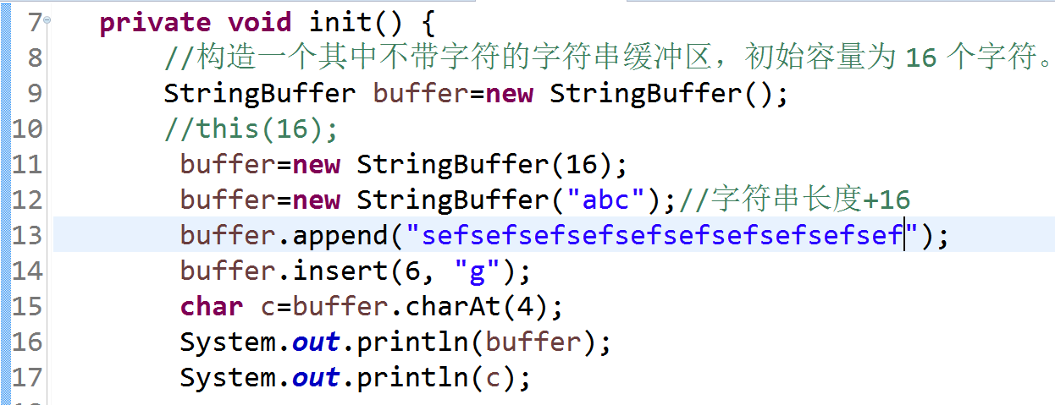
（2）使用方法

Slide 17
6.8 StringBuilder

Slide 18
（1）概述
一个可变的字符序列。
该类被设计用作 StringBuffer 的一个简易替换
StringBuilder 的实例用于多个线程是不安全的。如果需要这样的同步，则建议使用 StringBuffer。
建议优先采用该类，因为在大多数实现中，它比 StringBuffer 要快。

Slide 19
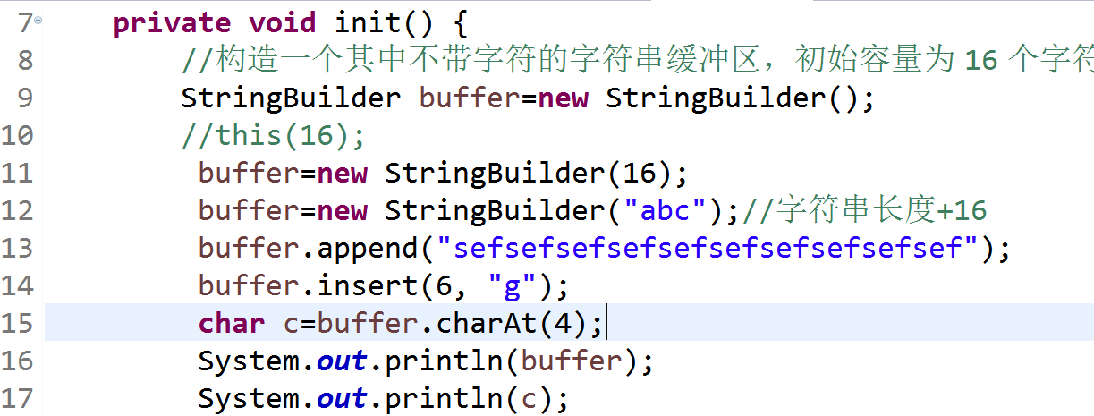
（2）使用方法

Slide 20
6.9 Math类

Slide 21
（1）概念
java.lang.Math 类包含用于执行基本数学运算的方法，如初等指数、对数、平方根和三角函数。
类似这样的工具 类，其所有方法均为静态方法，并且不会创建对象，调用起来非常简单。

Slide 22
（2）基本运算的方法
public static double abs(double a) ：返回 double 值的绝对值。
public static double ceil(double a) ：返回大于等于参数的最小的整数。
public static double floor(double a) ：返回小于等于参数最大的整数。
public static long round(double a) ：返回最接近参数的 long。(相当于四舍五入方法)

